Slide 1
软件工程导论SE33001
期末考试题型说明
Introduction to Final Examination

Slide 2
选择题举例
1、面向对象方法需要建立三种模型分别是对象模型、动态模型和（ ）
A. 信息模型 B. 控制模型
C. 功能模型 D. 行为模型
2、汽车有一个发动机，汽车和发动机之间的关系是（ ）
A. 一般和具体关系 B. 整体和部分关系
C. 分类关系 D. 主从关系
C
B

Slide 3
选择题举例
3、包含风险分析的软件工程模型是（ ）。
A．螺旋模型 B．瀑布模型
C．增量模型 D．喷泉模型
4、需求分析的主要任务是准确定义出要开发软件系统 （ ） 。
A. 做什么 B. 怎么做
C. 如何做 D. 对谁做
（测试、维护、可行性分析……
A
A

Slide 4
选择题举例
5、下列耦合度表示中，最弱的耦合形式是
A、特征耦合 B、公共耦合
C、数据耦合 D、控制耦合
6、模块本身的内聚是模块独立性的重要度量因素之一，在下面四类内聚中，具有最强内聚的一类是（ ）
A．顺序性内聚 B．过程性内聚
C．逻辑性内聚 D．功能性内聚
C
D

Slide 5
选择题举例
7、为了增加软件功能和性能而进行的软件修改维护过程是( )
A、校正性维护 B、 适应性维护
C、完善性维护 D、预防性维护
8、在软件生存周期中, 时间长, 困难大的阶段是( )
A、需求分析 B、编码 C、测试 D、维护
C
D

Slide 6
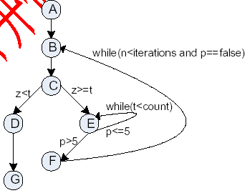
选择题举例
9、McCabe度量法是通过定义环路复杂度，建立程序复杂性的度量。下图所示程序图的程序复杂度是（ ）
B
A、2
B、3
C、4
D、5

Slide 7
选择题举例
10、在软件设计和编码过程中，采取“（ ）”的做法将使软件更加容易理解和维护。
A.良好的程序结构，有无文档均可
B.使用标准或规定之外的语句
C.编写详细正确的文档，采用良好的程序结构
D.尽量减少程序中的注释
C

Slide 8
填空题举例
1、对象之间通过 互相联系，以模拟现实世界中不同事物彼此之间的联系。
2、若年利率为i，不计复利，n年后可得钱数为F，则现在的价值 。
3、软件结构是以 为基础而组成的一种控制层次结构
4、独立路径是指包括一组以前没有处理的语句或条件的一条路径。从程序图来看，一条独立路径是至少包含有一条( )的边的路径。
传递消息
P=F/(1+(n*i)
模块
在其他独立路径中未有过

Slide 9
判断题举例
1、编写软件就是编写程序（ ）
2、需求规格说明书在软件开发中具有重要的作用，它也可以作为软件可行性分析的依据（ ）
3、非功能需求是从各个角度对系统的约束和限制，反映了应用对软件系统质量和特性的额外要求 （ ）
4、螺旋模型是在瀑布模型和增量模型的基础上增加了风险分析活动。（ ）
5、需求分析是开发方的工作，用户的参与度不大（ ）
x
x
√
√
x

Slide 10
判断题举例
6、软件设计中设计复审和设计本身一样重要，其主要作用的避免后期付出高昂代价（ ）
7、划分模块可以降低软件的复杂度和工作量，所以应该将模块分得越小越好（ ）
8、SD法是一种面向数据结构的设计方法，强调程序结构与问题结构相对应（ ）
9、软件测试的目的是证明软件是正确的（ ）
10、白盒法是一种静态测试方法，主要用于模块测试（ ）
√
x
x
x
x

Slide 11
名词解释示例
α测试
α测试是在一个受控的环境下，由用户在开发者的“指导”下进行的的测试，由开发者负责记录错误和使用中出现的问题。（每个关键点1分）

Slide 12
简答题示例
1、可行性研究包括哪几方面的内容？
(1)经济可行性：是否有经济效益，多长时间可以收回成本； 1分
(2)技术可行性：现有技术能否实现本系统，现有技术人员能否胜任，开发系统的资源能否满足；1分
(3)运行可行性：系统操作在用户内部行得通吗？1分
(4)法律可行性：新系统开发是否会侵犯他人、集体或国家利益，是否违反国家法律。 1分

Slide 13
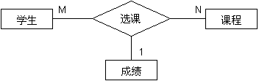
简答题示例
2、某学校需要开发一个学生成绩管理系统，教务人员可以通过该系统维护学生信息、课程信息和成绩信息，学生可以随时查询自己的成绩单，该系统的实体关系图如下所示：
请问图中是否应该增加"教务人员"？试说明理由。
不应该增加"教务人员"，因为教务人员只是该系统的一个使用者，系统不处理其属性信息。
Notes:
不应该增加"教务人员"，因为教务人员只是该系统的一个使用者，系统不处理其属性信息。

Slide 14
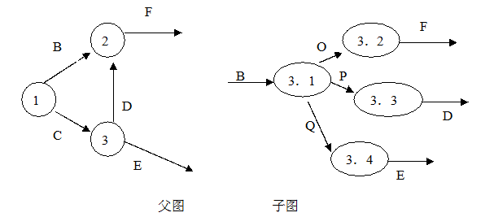
简答题示例
3、分析如下DFD图，指出其中有哪些错误
Notes:
（1）父图的处理1没有输入流（2）子图的数据流B应为C（3）子图的数据流F多余

Slide 15
设计题示例
一个考试录取统计分数子系统有如下功能：
(1) 计算标准分：根据考生原始分计算，得到标准分，存入考生分数文件；
(2) 计算录取线分：根据标准分、招生计划文件中的招生人数，计算录取线，存入录取线文件。
试根据以上功能描述画出该系统的DFD图。

Slide 16
设计题示例
某厂对部分职工重新分配工作的政策是：年龄在20岁以下者，初中文化程度脱产学习，高中文化程度当电工；年龄在20岁至35岁之间者，中学文化程度男性当钳工，女性当车工，大学文化程度都当技术员；年龄在35岁以上者，中学文化程度当材料员，大学文化程度当技术员
请根据以上材料分别采用判定树方式描述之。

Slide 17
分析题举例
假设要为某医院开发一个电话挂号的软件管理系统，其需求陈述如下：
当病人打电话挂号时，接线员将查阅挂号登记表，如果病人申请的就诊时间与医生的接诊时间冲突，则接线员建议一个就诊时间以安排病人尽早得到就诊。如果病人同意建议的就诊时间，接线员将输入约定时间和病人的名字。系统将核实病人的名字并提供记录的病人数据，数据包括病人的病历号等。在每次治疗后，护士将标记相应的挂号就诊已经完成，如果必要的话会安排病人下一次复诊时间。

Slide 18
分析题举例
系统能够按病人姓名和按日期进行查询，能够显示记录的病人数据和挂号信息。接线员可以取消挂号，可以打印出前三天已挂号但尚未就诊的病人清单。系统可以从病人记录中获知病人的电话号码。接线员还可以打印出所有医生的每天和每周的工作安排。
请使用面向对象方法对该系统进行分析、设计，建立该系统的
（1）对象模型；
（2）状态图；
（3）功能模型

Slide 19
（1）对象模型

Slide 20
（2）状态图

Slide 21
（3）用例模型

